Slide 1

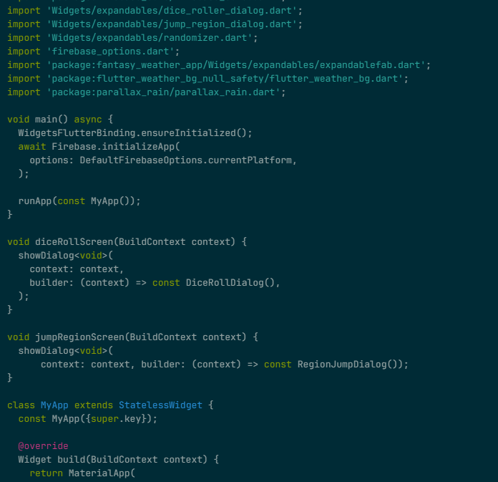
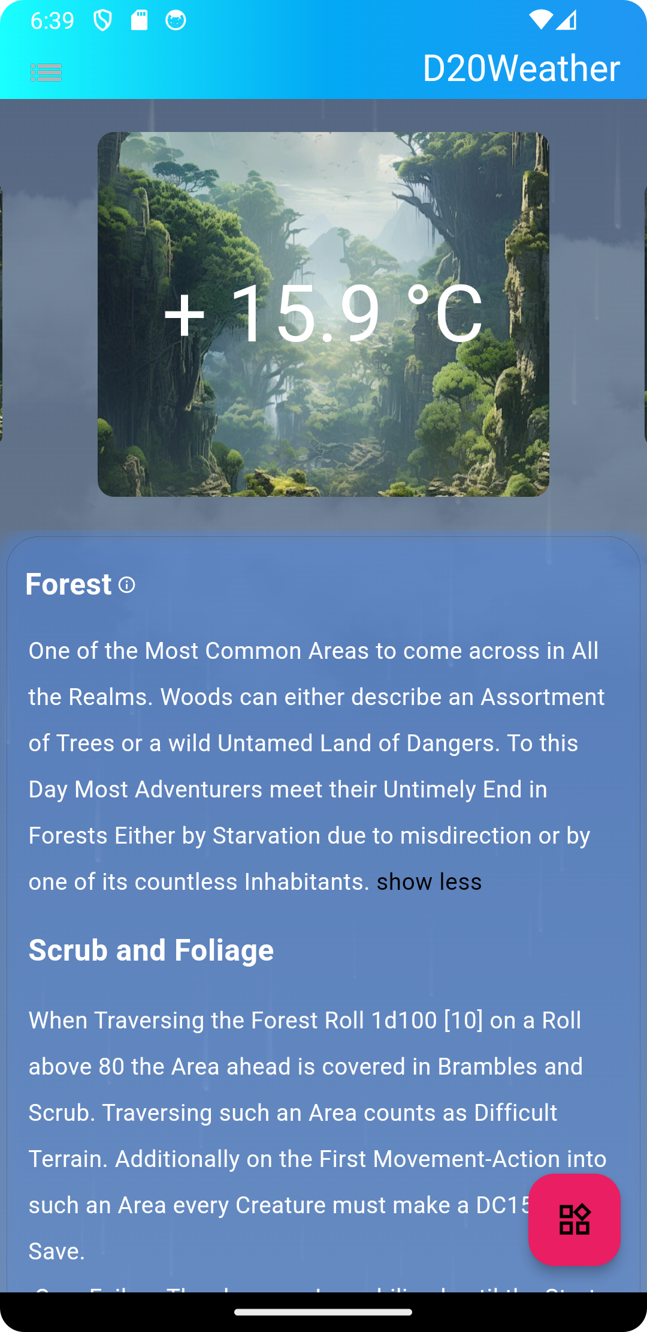
D20 Weather
Ein Studierenden-Projekt von
Christopher Leidich
und
Francesco Quarta
EMA WS2023/24
Betreuender Professor: Prof. Dr. Stephan Kurpjuweit

Slide 2
Gliederung
Unsere Idee/Vision
Was sind die Core-Features?
Bibliotheken/API‘s
Software Architektur
User-Generierter Content
Zukunftspläne
Noch Fragen?

Slide 3
Unsere Idee/Vision
Erschaffen eines Tools zur Verwendung mit dem „Pen and Paper“-System Pathfinder 2e
Einfache Bedienoberfläche
Modularität
Kreativität fördern
Zielgruppe → Spielleiter und Fans

Slide 4
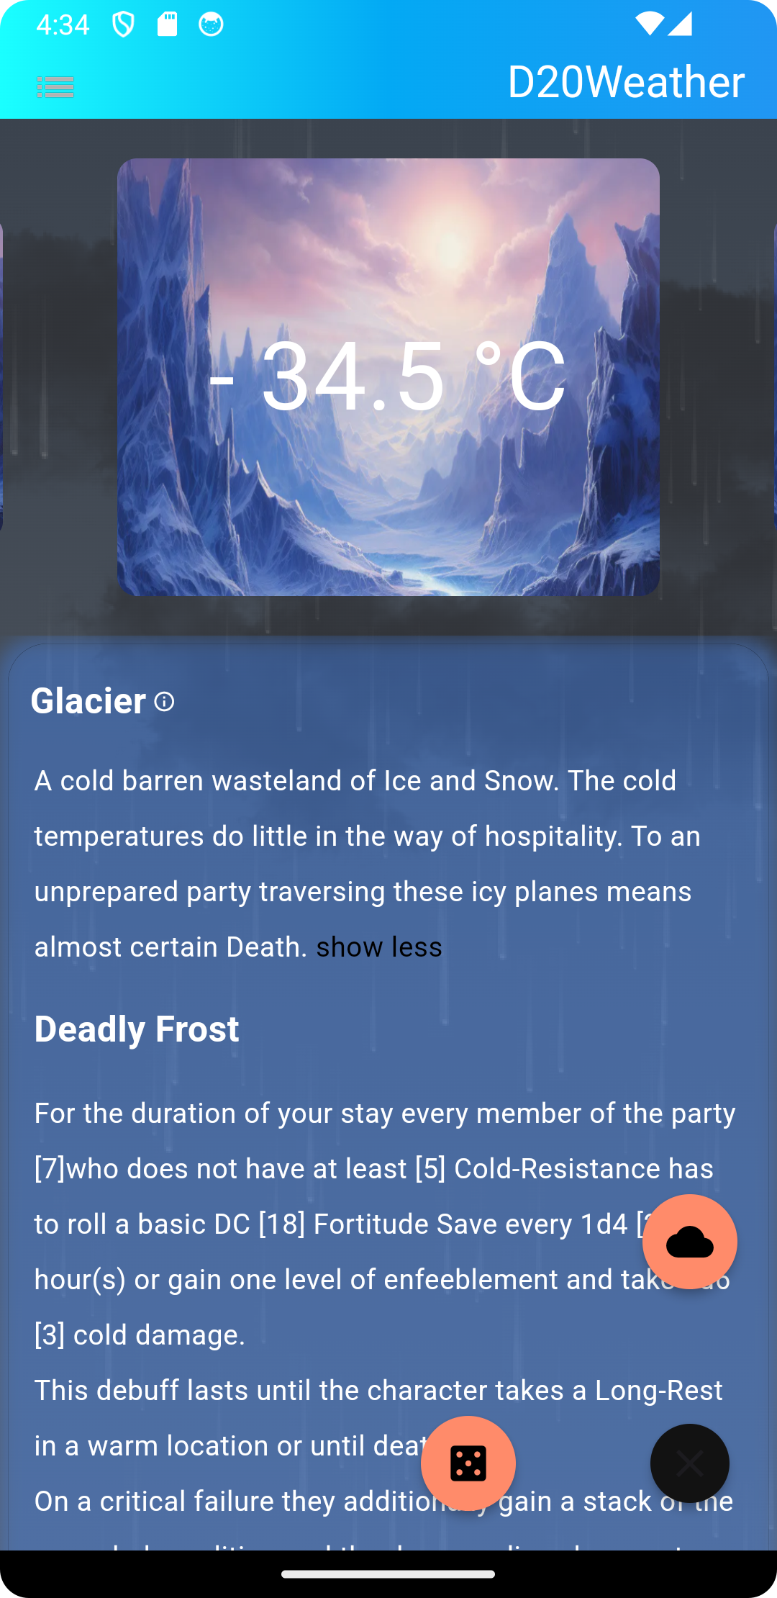
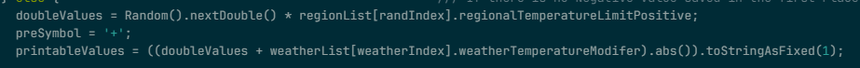
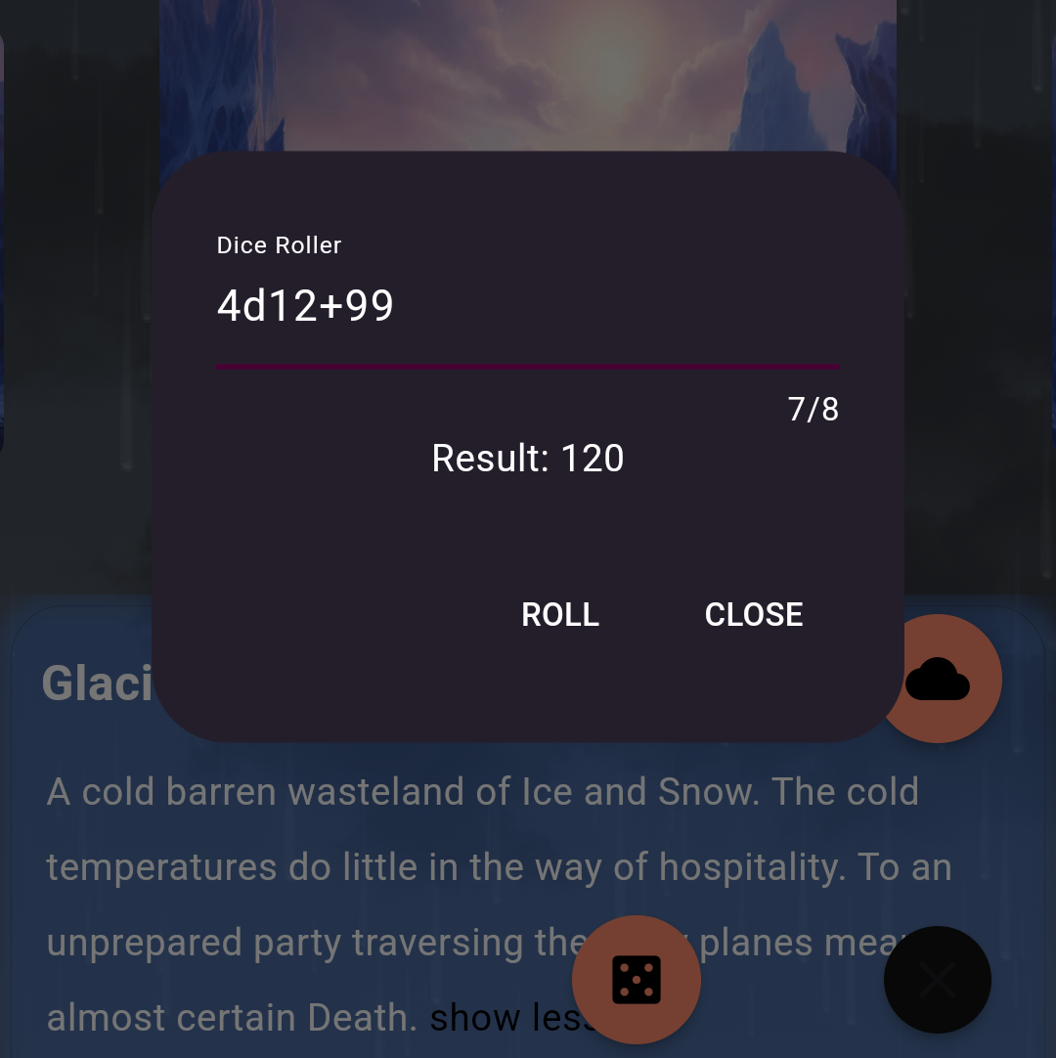
Core-Features
Generieren einer zufälligen Temperatur
Abhängig von:
derzeitiger Region
Wetterlage
Generieren einer Wetterlage
aus einer Liste aus 12 Vorgefertigten Wetterszenarien
Enthält:
Beschreibung des Wetters
Windgeschwindigkeit
Effekt-Beschreibung¹
Temperatur Modifikator
Regionsauswahl
Aus einer Liste von 6 vorgefertigten Regionen
Beinhalten:
Regionsname
Beschreibung der Region
Effektname
Effektbeschreibung
Beschreibender Text
Effekt-Regeln
Temperaturlimits +/-
Dice-Roller
Über Buttonmenü auf der Homepage
Nimmt als Eingabe einen String an
Gibt Resultat basierend auf regular-Dice-Expression
Benutzt die d20-API
Benutzt zum Filtern das substitute package
Springe zu spezifischer Region
Über Buttonmenü auf der Homepage
Über Dropdown-Menü eine von 7 Regionen auswähl- und navigierbar
¹ Effekte bei Temperaturen und Regionen nach dem Regelwerk von Pathfinder 2e

Slide 5
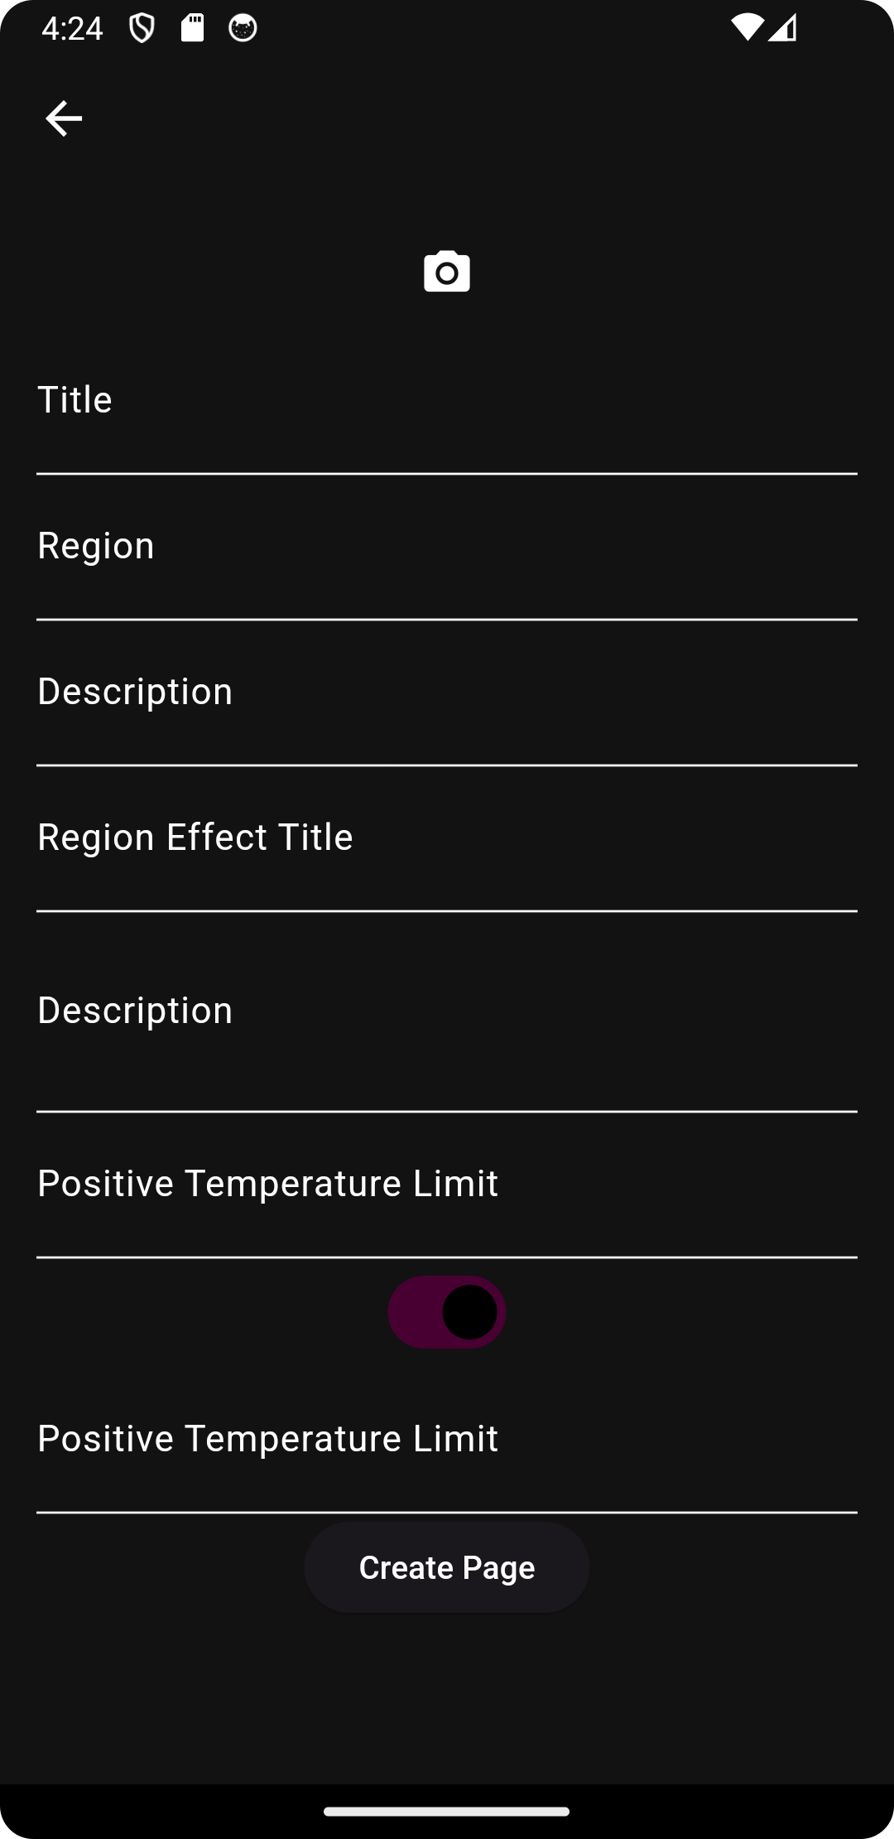
Erstellen eigener Regionen
Benötigt Login
Der Nutzer kann hier eigenständig:
Ein selbst gewähltes Bild
Regionsnamen
Beschreibung
Effekte
Mit anderem Nutzer über UID teilen
festlegen und aufrufen

Slide 6
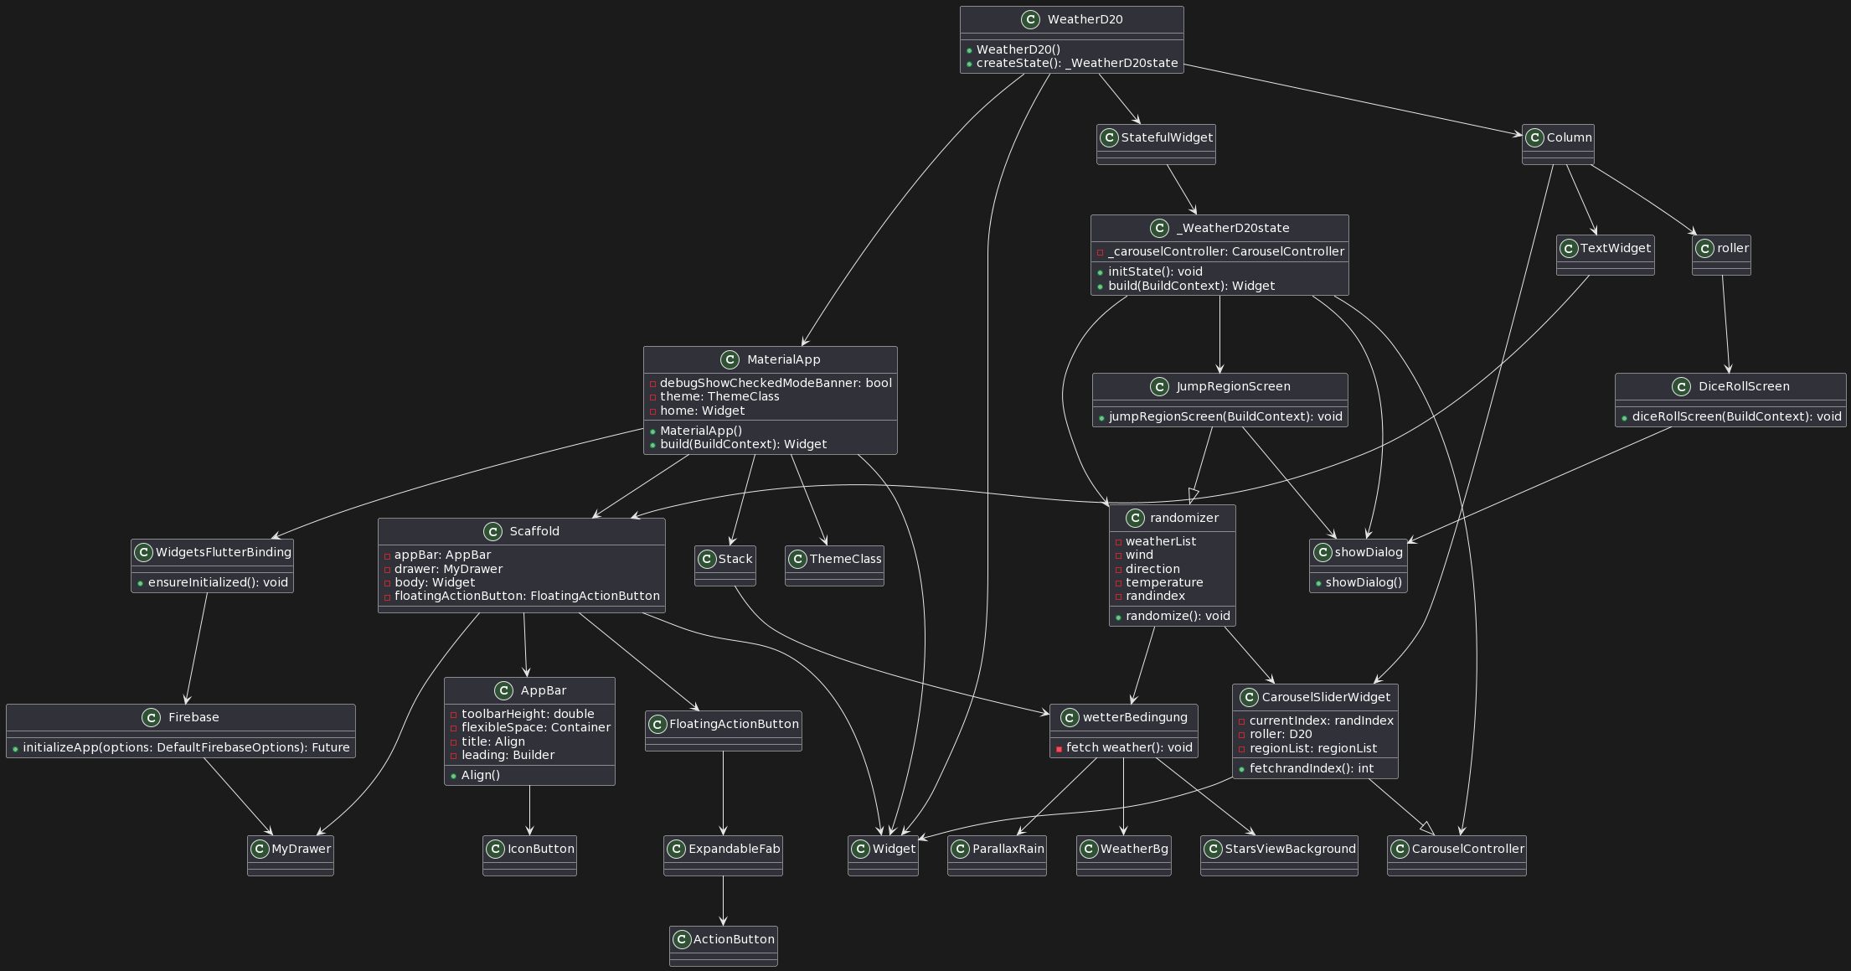
User-Generierter Content
Voraussetzung: Login
Über Google Firebase
Per E-Mail und Passwort
Per Google Account
Create Pages
Bilder und Text auswählen/schreiben
Show Pages
Holt Data von der Firebase
Passiert im Drawer nicht erst auf der Seite Selbst um Zusätzlichen Time-lag zu vermeiden
Benutzt zur Farbgenerierung die Palette-Generator API
Klassendiagramm der main.dart (gebaut mit plantUML)

Slide 7
Zukunftspläne
Styling:
Palette-generator für:
Preset-Pages
Drawer
Drawer
Anordnung abändern
Animated-Backgrounds
Ausbessern
Erweitern
Expansion der Core-Feature
User-Generierter Content
Eigene Wetter-Szenarien hinzufügen
Editieren/Löschen der erstellten Seiten
Gruppieren
Custom Pages
Fehler beim generieren/anzeigen Beheben

Slide 8

Noch Fragen?

